Slide 1
Herbstlager 2024
Jubla Gachnang - Lenzerheide

Slide 2
Wohin geht’s?
Gruppen Ferienhaus Raschainas
Voa Tgantieni 3, 7078 Vaz/Obervaz

Slide 3
Lagerbeitrag
Aufteilung Finanzen:
-1/3 Verpflegung
-1/3 Haus und Anreise
-1/3 Programm

Slide 4
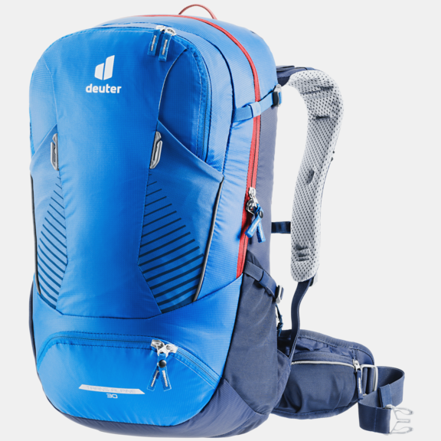
Packliste
1x Aufgabegepäck, Tasche, Koffer für den Car
1x Tagesrucksack für Hinreise und Gruppentag. Bitte genügend gross.

Slide 5
Informationen
Vorlagergottesdienst Am Freitag, 4. Oktober 2022 um 19:00 Uhr in der katholischen Kirche in Gachnang.
Lagerstart
Notfallblatt vollständig ausgefüllt Accara (Samira Theiler) oder Tiaki (Leonie Bänziger) abgeben.
separaten Rucksack mit Lunch und genügend zu trinken mitnehmen.
Treffpunkt am 05. Oktober 2024 beim Bahnhof Islikon um 08:00 Uhr.
Lagerende
Ankunft am 12. Oktober 2024 beim Bahnhof Islikon um ca. 16:00 Uhr. (genaue Zeit folgt)
Lagerrückblick Findet am Freitag, 08. November 2024, am Abend statt. (genaue Infos folgen noch)

Slide 6
Lagerblog, Lagerleitung, Leiterteam
Lagerblog
Auf unserer Webseite.
Lagerleitung
Accara (Samira Theiler)
Rena (Ladina Schocher)
Fumbo (Jonathan Mo)
Für die Kontaktaufnahme bei Fragen oder Unklarheiten steht Euch gerne Accara zur Verfügung.
Leiterteam
Aus 16 Leitern

Slide 7
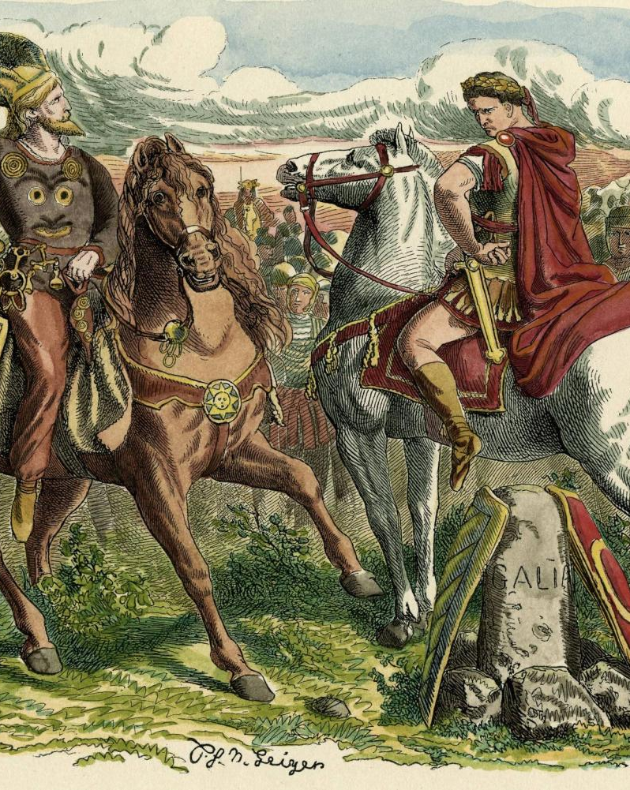
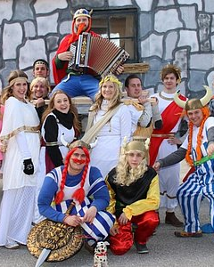
Verkleidung
FamilyID=Office_ArchiveTorn

Slide 8
Verpflegung
Küchenteam aus: Astor, Dynamo, Sharena, Joplaya, Naruto
Spenden direkt aus Spendenblatt oder bei Astor anmelden/absprechen

Slide 9
Transport, Fahrer und Anhänger
Anreise sowie Rückreise mit dem ÖV
Haus gut zugänglich für Autos/Anhänger

